Slide 1
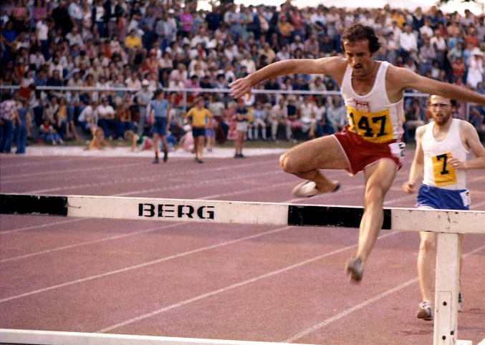
Bronisław Malinowski
Notes:
polski lekkoatleta na długie dystanse i z przeszkodami
od 1982 roku odbywają się co roku zawody o Memoriał Bronisława Malinowskiego

Slide 2
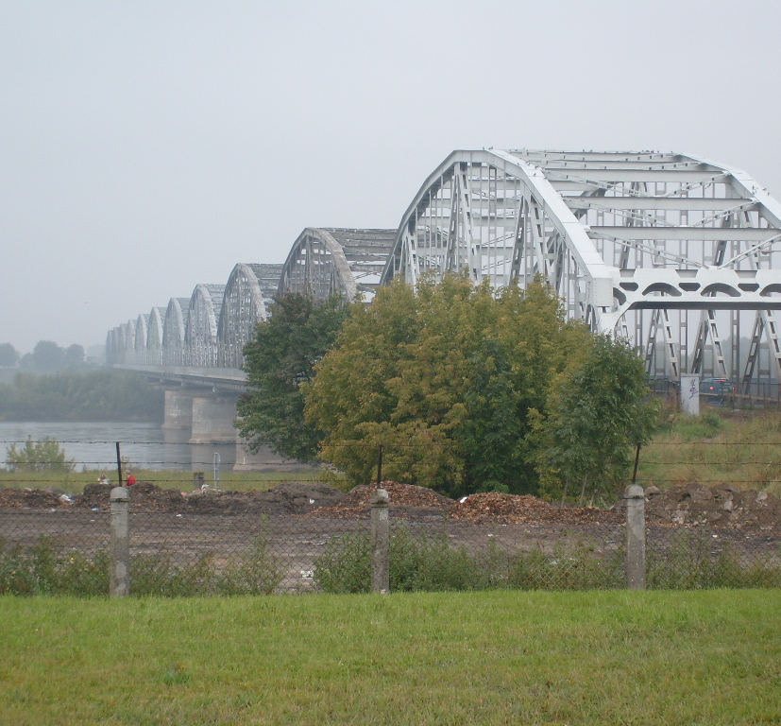
Most w Grudziądzu imienia Bronisława Malinowskiego
Notes:
Urodzony 4 czerwca 1951r. w Nowem nad Wisłą k. Grudziądza
Zaczął biegać w wieku 16 lat
W roku 1980 najlepszym przeszkodowcem świata
Zginął w wypadku samochodowym na moście w Grudziądzu 27 września 1981r. (most nazwano jego imieniem)

Slide 3
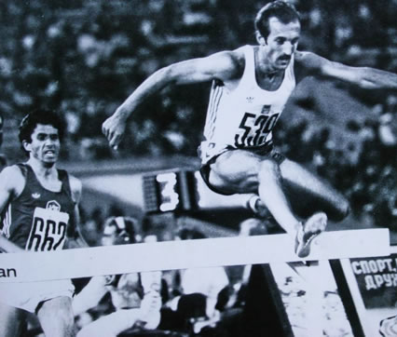
Sukcesy na arenie międzynarodowej
W latach 1971–1980:
22-razy reprezentował Polskę zawodach międzypaństwowych
26 startów
16 zwycięstw indywidualnych
Największy sukces to złoto olimpijskie w Moskwie w 1980 roku
W roku 1980 uznany najlepszym przeszkodowcem świata
Notes:
Igrzyska olimpijskie (bieg na 3000m z przeszkodami),
Złoty medal – Moskwa 1980r.
Srebrny medal – Montreal 1976r.
Czwarte miejsce w Monachium w 1972r.
Mistrzostwa Europy (bieg na 3000m z przeszkodami),
Złoty medal – Rzym 1974r.
Złoty medal – Praga 1978r.
Mistrzostwa Europy juniorów (bieg na 2000m z przeszkodami)
Złoty medal – Paryż 1970r.

Slide 4
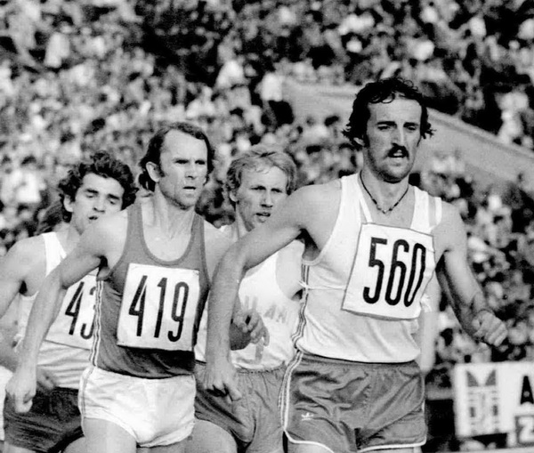
Sukcesy w Polsce
20-krotny rekordzista kraju w biegach na 3000, 5000, 10000 i 3000 m przez przeszkody
Notes:
Mistrzostwa Polski w biegu na 3000m z przeszkodami:
Złoty medal – Warszawa 1973, 1974, 1978, Łódź 1980
Mistrzostwa Polski w biegu na 5000m:
Złoty medal – Warszawa 1972, 1973, Bydgoszcz 1975,
Srebrny medal – Warszawa 1971,
Mistrzostwa Polski w biegu przełajowym:
Złoty medal na 12000m – Zalesie Dolne 1973,
Złoty medal na 6000m – Kielce 1974,
Złoty medal na 7000m – Kielce 1979,
Srebrny medal na 6000m – Nowa Huta 1972
Halowe mistrzostwa kraju w biegu na 3000m:
Złoty medal – Warszawa 1973

